Slide 1
Probabilidad de deserción de empleados
Autor: Julieta Sanchez Diaz

Slide 2

Objetivos
Motivación y audiencia
Por solicitud de la Gerencia General se realiza el siguiente análisis del área de Recursos Humanos al detectar renuncias de empleados valiosos
El objetivo general de este Análisis será determinar cuales son las características de los empleados que tienen mas probabilidad de renunciar al empleo.
Intentar reducir el tiempo de selección de candidatos
Implementar medidas para retener a los empleados que la Empresa desee mantener

Slide 3
Contexto Comercial
La empresa gasta mas del 15% del salario de sus empleados en la tarea de contratar nuevos candidatos. Se dedica al menos un 40% de la jornada laboral de los responsables de RRHH a tareas de búsqueda, entrevistas, selección, etc.
Problema Comercial
Tanto la tarea de contratar, como la de retener empleados requieren de una inversión grande de tiempo y dinero. Cada vez que un empleado abandona su puesto, queda un cumulo de tareas pendientes o que se cubren con horas extras de otros empleados, sumado al tiempo que lleva capacitar y entrenar en el nuevo puesto a un empleado que ingresa.
Contexto Analítico
La empresa gasta mas del 15% del salario de sus empleados en la tarea de contratar nuevos candidatos. Se dedica al menos un 40% de la jornada laboral de los responsables de RRHH a tareas de búsqueda, entrevistas, selección, etc.

Slide 4
Preguntas de interés e hipótesis
¿Los empleados que trabajaron durante muchos años en la Empresa tienden a quedarse?
¿Los empleados con sueldos mas altos permanecen en la Empresa por mucho tiempo?
¿Los empleados que tienen largas distancias a su trabajo, suelen renunciar al poco tiempo?
¿Cuando los empleados tienen un alto numero de empresas en las que trabajaron, es probable que se vayan antes?
¿El estado civil tiene alguna relación con irse o quedarse?

Slide 5
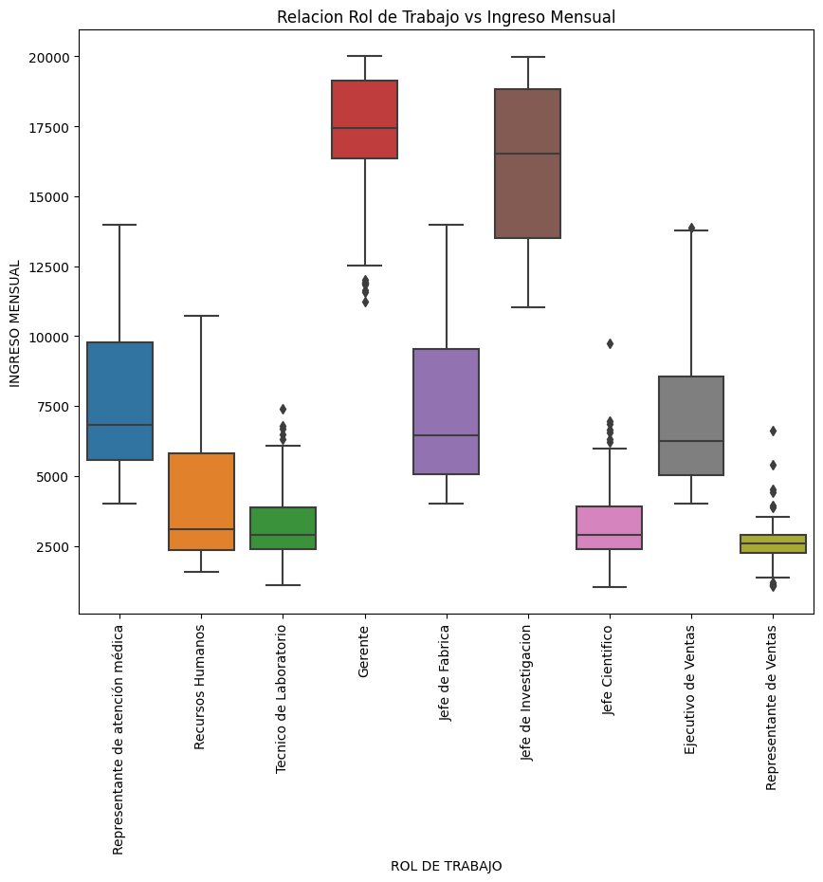
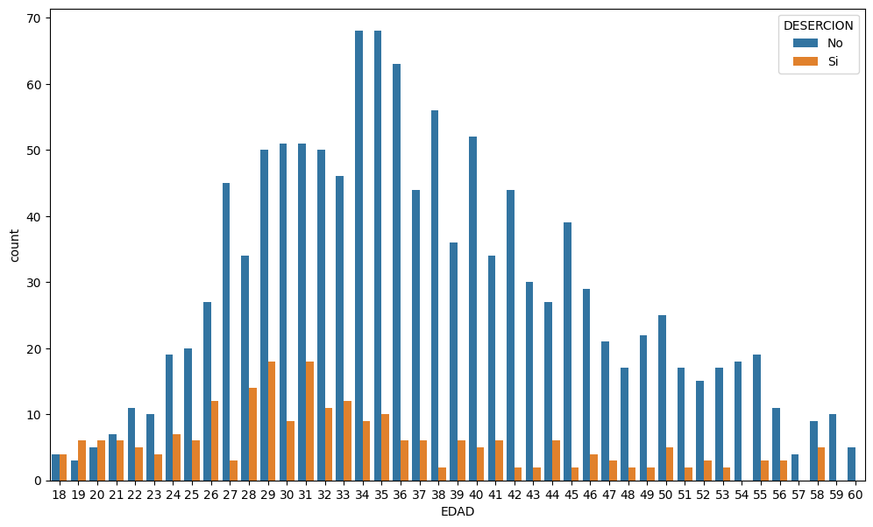
Se observa que los Representantes de Ventas tienen ingresos muy bajos, e incluso los Jefes Científicos y Técnicos de Laboratorio tienen sueldos bajos.
Exploratory Data Analysis (EDA)
En cuanto edades, se observa que en los extremos, jóvenes de 18 a 23 y a partir de los 51 años las personas se quedan en la empresa, a diferencia del rango que ronda los 30 años, que tiene mayor incidencia de renuncia.

Slide 6
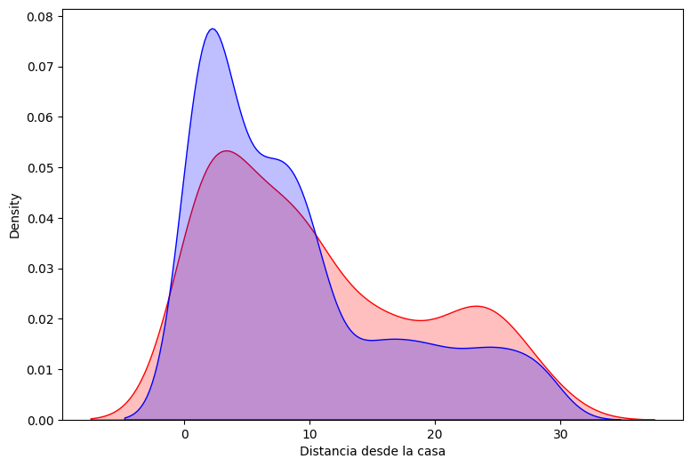
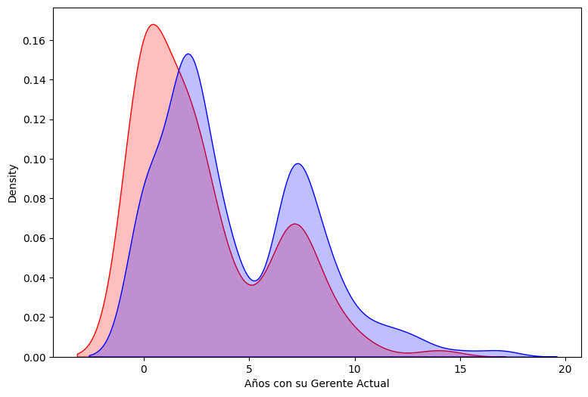
Exploratory Data Analysis (EDA)
Se observa que es mas probable que se vayan cuando la distancia a su casa es mayor
Se observa que a partir de los 5 años de trabajar con su Gerente actual, tienden a quedarse

Slide 7
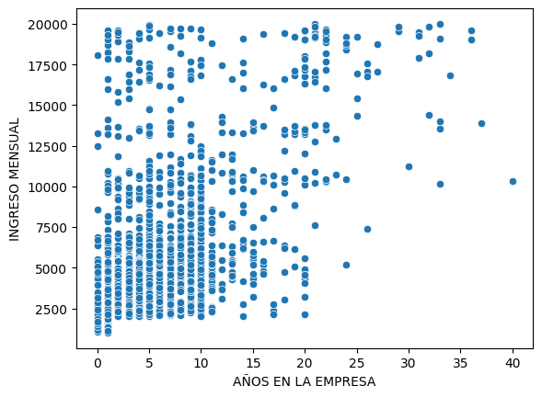
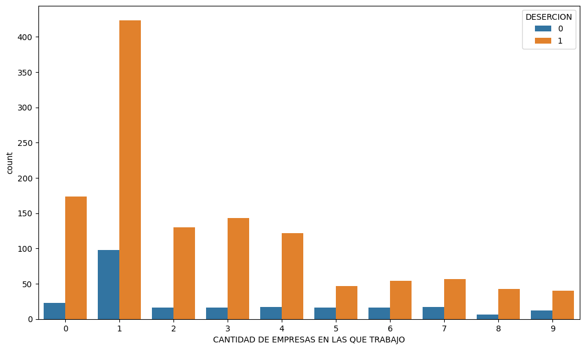
Se observa una tendencia marcada de quienes trabajaron en solo una empresa son mas proclives a quedarse.
Exploratory Data Analysis (EDA)
Pareciera que los empleados con mas de 20 años en la Empresa no evidencian un marcado aumento de sueldo, respecto de los empleados mas nuevos.

